Slide 1
创建后台程序

Slide 2
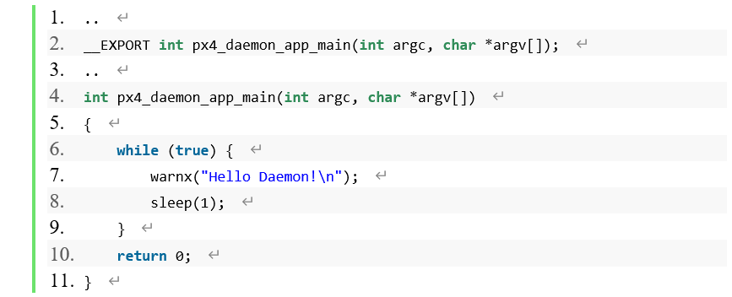
后台程序：作为后台进程运行，而不是由交互用户直接控制（在Unix和其他多任务计算机操作系统中）
运行一个标准应用，需要预先完成在Nutshell中注册应用并build、订阅传感器数据、测试UORB订阅等步骤。假如忘了在行末输入& ，应用会将现在传感器的值铺满显示屏，也就是阻塞了shell，这时候只能通过reboot命令重启或者按压PX4FMU上的reset button.因此可以把上面这段程序转换为后台程序

Slide 3
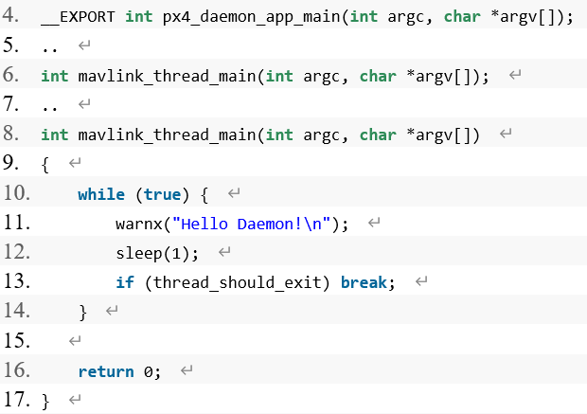
Step 1 创建后台进程管理函数
主函数由后台进程管理函数替代，旧的主函数内容现在位于后台任务/进程中

Slide 4
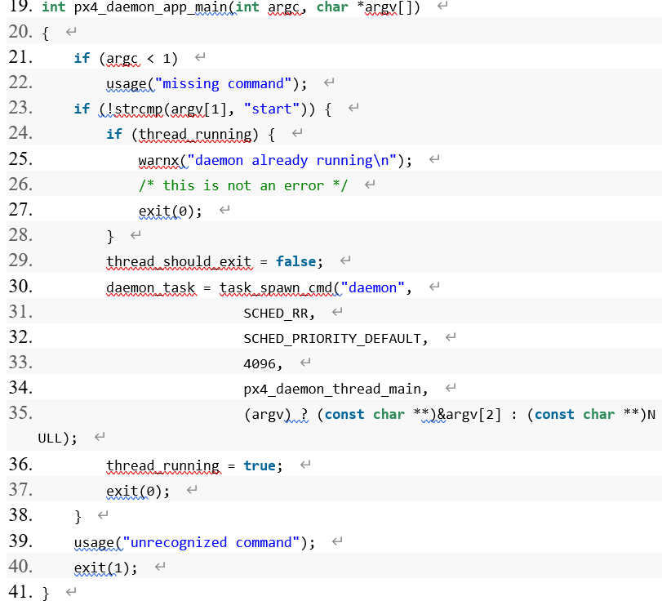
启动一个新的任务，具有4096字节的堆栈，并传递非后台程序的具体指令行选项到后台主函数，典型调用指令是
注意到此代码既没有报告状态，也没有对多次调用后台进程进行保护

Slide 5
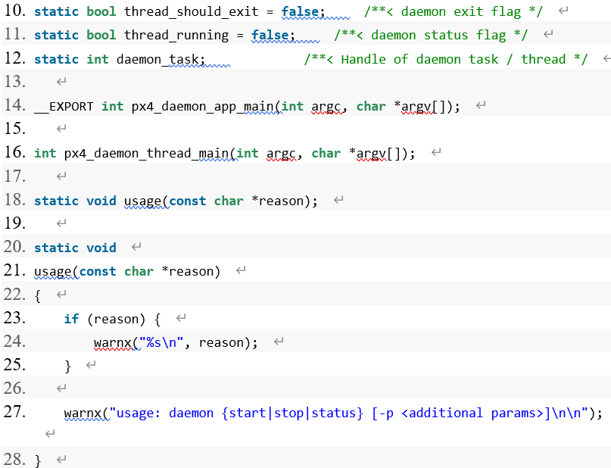
Step 2 添加停止/状态指令以及安全保护

Slide 6
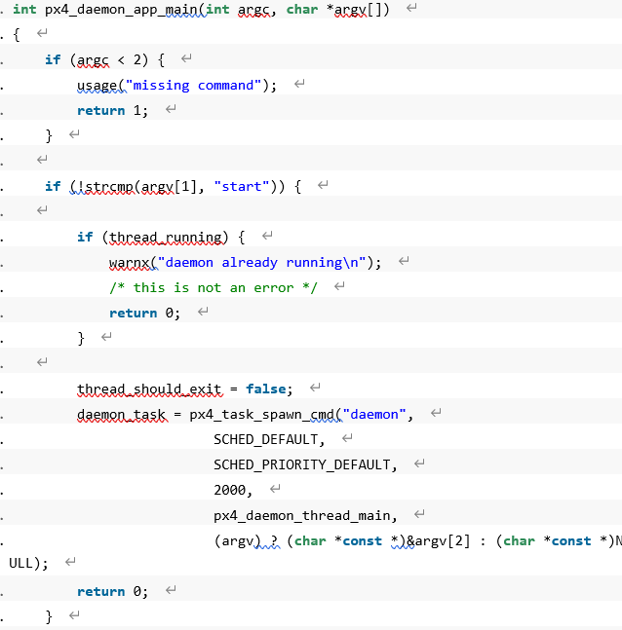
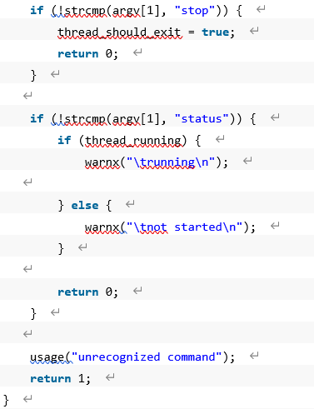

Slide 7
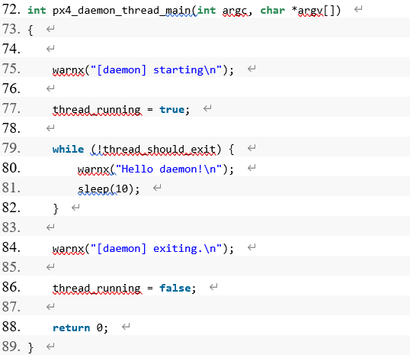

以上改动使程序具有了合适的启动/停止/状态建立和附加安全保护，测试时应有如下输出：

